Slide 1
1.气体动理论：能量均分定理
热 学
2.热力学第一定律（热量、功、内能变化的计算）
3.循环过程（效率、废热、净功）
1.振动（方程（相位）、图像、能量、合成）
振动波动
2.波动（方程、图像、能量、干涉、驻波）
1.干涉：杨氏双缝；增透/反膜；劈尖
光的干涉衍射
2.衍射：单缝；光栅
（各级明暗条纹中心的坐标、间距及变化）

Slide 2
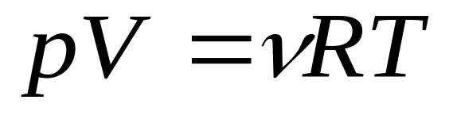
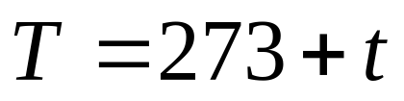
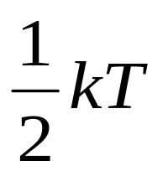
热 学 篇
1.理想气体状态方程
2.温标：
3.能量均分定理：相应于每一个可能自由度的平均动能都是

Slide 3
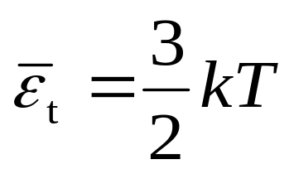

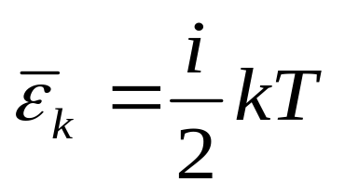


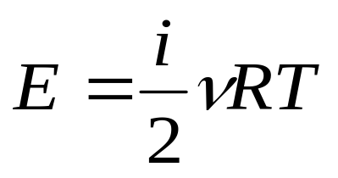
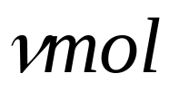
平均平动动能
单原子
平均动能
双原子
多原子
4. 理想气体的内能

Slide 4
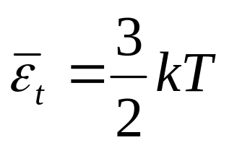
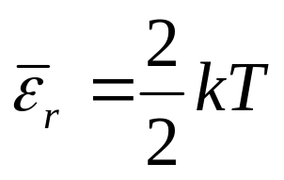
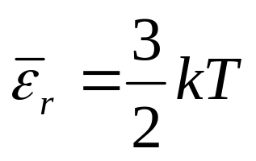
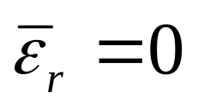
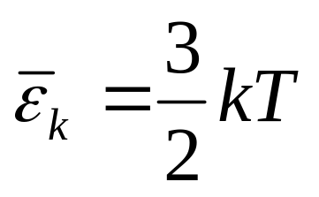
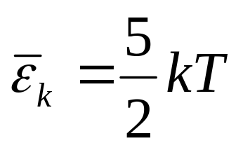
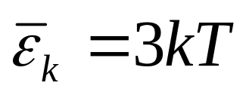
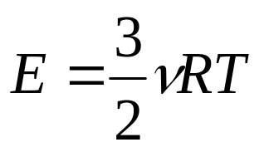
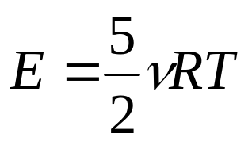

单原子
双原子
多原子
平均
平动动能
平均
转动动能
平均
动能
内能

Slide 5
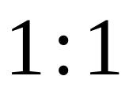
练习：
同温度的氦气和氧气物质的量之比为
则平均平动动能之比____1：1
平均转动动能之比_____0
平均动能之比_____3：5
内能之比______3：5

Slide 6
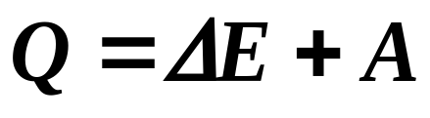
5.热力学第一定律
的普遍形式
A>0,系统对外作正功；A<0,系统对外作负功；
Q>0，系统吸收热量；Q<0,系统放出热量；
ΔE>0,系统内能增加，ΔE<0,系统内能减少。

Slide 7
下列说法正确的是（ABC ）
（A）等温膨胀时气体一定吸热；
（B）绝热压缩时气体温度一定升高；
（C）从外界吸收热量，温度是可能降低的；
（D）等压膨胀时气体可以放热；

Slide 8
6.四个准静态过程和一个非准静态过程的计算
等体过程
等压过程
等温过程
绝热过程
绝热自由膨胀
Q=0
A=0
ΔE=0

Slide 9
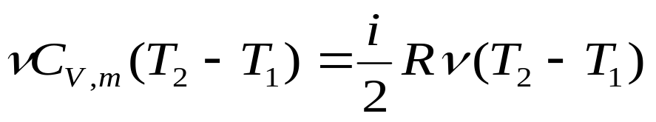



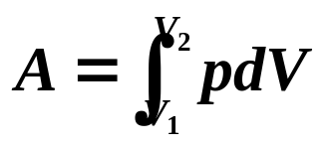
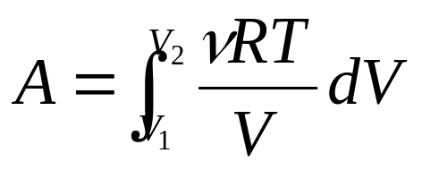
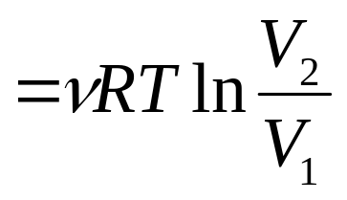

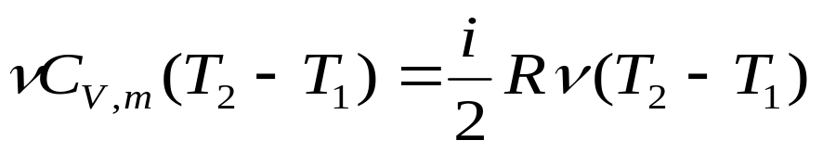

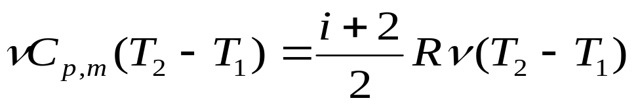
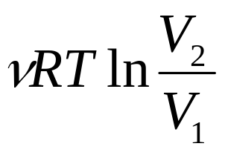
等体：
等压：
等温：
绝热：
等体：
等压：
等温：
绝热：
0

Slide 10
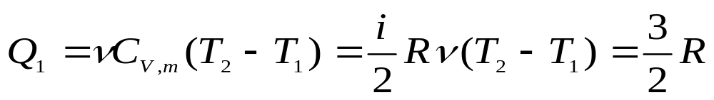
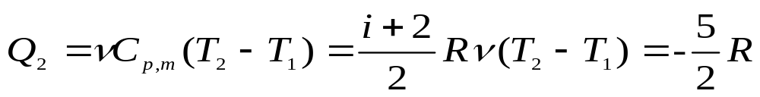
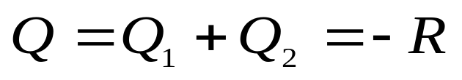
1mol单原子理想气体，先等体升温1K，再等压降温1Ｋ，求每个过程中系统传递热量多少？
1.
(结果保留R)

Slide 11
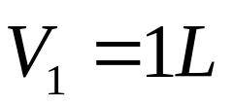
2. 一定量的某种单原子分子理想气体初压强P₁=1×10⁵ Pa
，体积
，现将该气体在等压下加热直到原体积的2倍，
然后在等容下加热，到压强为原来的2倍，最后作绝热膨胀，
直到温度下降到初温为止，
试求：
(1) 在p—V图上将整个过程表示出来。
(2) 在整个过程中气体内能的改变。
(3) 在整个过程中气体所吸收的热量。
(4) 在整个过程中气体所作的功。
答案在最后
3. 例题9.2

Slide 12

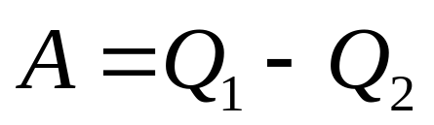


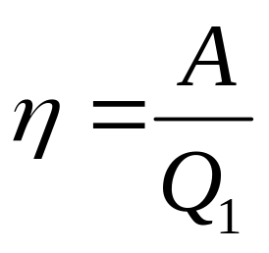
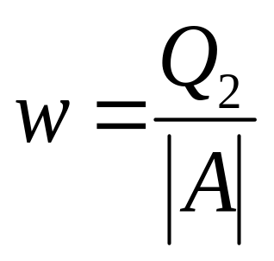
7.
正循环（热机循环）
逆循环（致冷循环）
高温热源
高温热源
热机
致冷机
低温热源
低温热源
热机效率
致冷系数

Slide 13

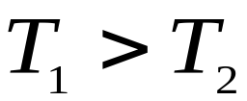







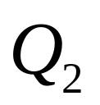

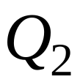






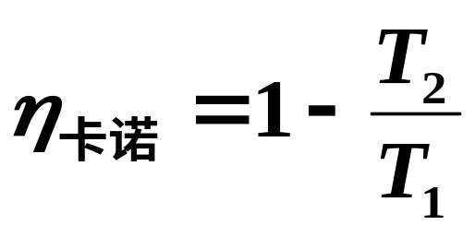
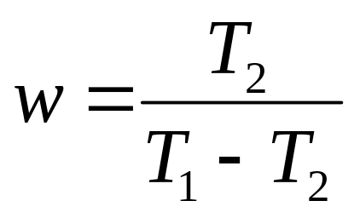
卡诺正循环
卡诺逆循环
A
A
B
B
A
A
D
D
C
C

Slide 14
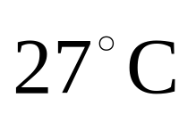
1 一卡诺热机，低温热源的温度为 ， 效率
为40%，其高温热源温度为__227______℃
此时，设热机对外做功的机械功率为1KW，
则热机1小时内向低温热源排出废热_________
2.卡诺致冷机工作时，从7℃低温热源中提取1000J
的热量放到27℃的高温热源中，需要做多少功？
答案在最后
3. 习题9.10、9.13 9.15

Slide 15
描述
能量
简谐运动
机械振动
简谐运动的合成

Slide 16

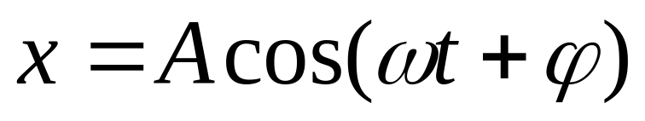


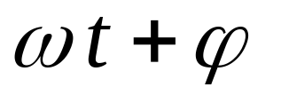
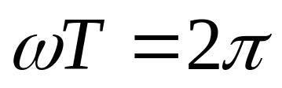
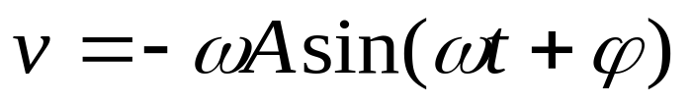
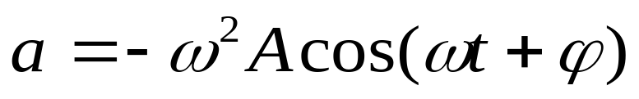
描述简谐运动的特征量
振幅
（振幅和初相由初始条件决定）
初相
角频率（固有）
相位

Slide 17
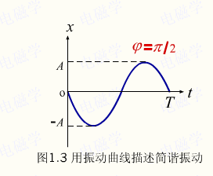




图像描述
旋转矢量图
0
相量图
了解各特征量在图线上的意义
习题：10.2

Slide 18
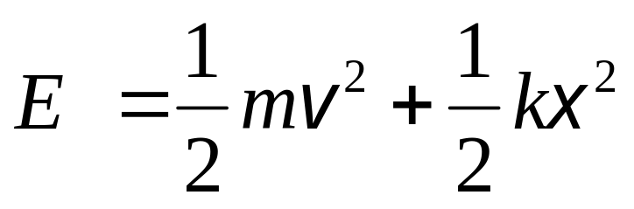
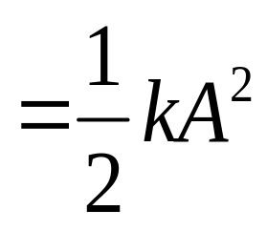
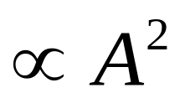
振动能量
振子：动能
1.构成
弹簧：弹性势能
2.公式

Slide 19


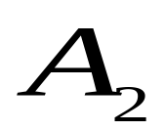
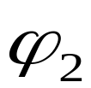



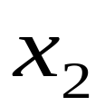






简谐运动的合成
同方向
同频率
相位差 ：
同相
反相

Slide 20





















练习：已知简谐运动的 图线，写出六个点对应的相位
__

Slide 21



练习 质量为 的物体，以振幅 作简谐运动，其最大加速度为 ，求：
（1）振动的周期；
（2）通过平衡位置的动能；
（3）总能量；
（4）物体在何处其动能和势能相等？
答案在最后
习题：10.3

Slide 22
机械波的产生及特点
物理量；波函数；图形；能量；传播规律
机械波
波的描述
波的叠加
干涉； 驻波

Slide 23



1. 描述波的物理量
波长
周期
频率
波速
2.波的能量的特点
每一质元的动能和弹性势能是同相变化的

Slide 24





3.熟练掌握求解波函数步骤
4.能从波形曲线中读出有用信息
P
O
*

Slide 25



振动方程
已知：点 X₀ 振动方程
求：波函数
波函数

Slide 26

波的叠加：干涉、驻波
1. 干涉条件：相干波（条件是_____?）
干涉特点：振幅在空间有稳定的分布
2.
计算振动最强、最弱的点的位置

Slide 27
1. 形成：入射和反射波叠加
特点：分段振动 一种特殊的干涉
驻
波
3.半波损失——实质；条件
4.驻波的计算
驻波方程（关键：反射波的波函数）

Slide 28

练习：
1. 已知平面简谐波的波函数为
(A,a,b为正)
求：波的频率，波速，波长，周期
答案在最后

Slide 29
2. A、B是简谐波波线上的两点，已知B点的相位比
A点落后π/3，A、B两点相距0.5m，波的频率为100Hz，
则该波的
波长 λ = m ，
波速 u = m/s .
答案在最后

Slide 30






3：
一平面波沿－x方向传播，u=2m/s。求：
（1）O点的振动方程
（2）平面波的波函数。
答案在最后

Slide 31
4.在驻波中，相邻波节间各质点的振动（ b）
（a）振幅相同，相位相同
（b）振幅不同，相位相同
（c）振幅相同，相位不同
（d）振幅不同，相位不同

Slide 32







5：一平面简谐波向 ox 轴负向传播，已知其 时的波形曲线，设波速为 ，振幅为Ａ，求
（1）波动方程
（2）若此波在O点被波密介质反射，求反射波
（3）叠加静止的点
答案在最后
入射波波形曲线

Slide 33
一、光源发光机制 相干光的获得
光 的 干 涉
二、双缝干涉
三、光程 半波损失
四、薄膜干涉（等厚；等倾）

Slide 34



波程
光程
光在介质n中传播路程l 时引起的相位变化，相当于光在真空中
通过nl的路程所引起的相位变化。
例题：11.3

Slide 35





光的干涉的相关计算
步骤：
①找出两束相干光
②计算光程差
干涉加强
③
干涉减弱

Slide 36






（1）双缝干涉：
P
x
干涉条纹
光强分布
S
d
O
I
D
求各级角位移、线位移(位置坐标)及间距
例题：11.1 、11.5

Slide 37
















p
波程差
干涉条件：
加强
减弱

Slide 38





（2）薄膜干涉
增透膜和增反膜
①找到薄膜
②明确相干光
③计算光程差

Slide 39


练习：如图，薄膜干涉中若反射光消失,
则当n1＜n＜n2时,应满足条件(1)；
n₁
e
当n1＜n＞n2时应满足条件(2).
n
n₂
条件(1),条件(2)分别是（C）
(A) (1)2ne = kλ, (2) 2ne = kλ.
(B) (1)2ne = kλ + λ/2, (2) 2ne = kλ+λ/2.
(C) (1)2ne = kλ－λ/2, (2) 2ne = kλ.
(D) (1)2ne = kλ, (2) 2ne = kλ－λ/2.
习题：11.5

Slide 40










（3）劈尖的干涉条件：
明纹
（明纹）
暗纹
（暗纹）

Slide 41








劈尖
劈尖夹角变小/大，条纹向__远离劈尖/劈尖___移动，条纹间距__大/小___

Slide 42





练习：
已知：
单色光入射由玻璃板构成的
空气劈尖，且已知
问：共有多少条明纹？
答案在最后

Slide 43
一、光的衍射（现象；分类；惠－菲原理）
光 的 衍 射
（半波带法）
二、单缝衍射
三、光栅衍射
（光栅方程；缺级；光谱）

Slide 44





单缝衍射：各级角位移、线位移（位置坐标）、间距
中央明纹中心
暗纹中心
明纹中心
注意：
不取0

Slide 45












单缝衍射：
条纹位置
当 较小时，
推导：中央明纹宽度；
各级明暗纹中心坐标，对应的半波带数目

Slide 46
















Slide 47


练习：
单缝衍射中，当衍射角 满足 时
3
暗
对应位置为第____级______条纹，此时单缝的波
6
阵面可分为_______个半波带。
1
若将缝宽缩小一半，则此位置将变为第____级
明
____条纹
例题：11.15
习题：11.12

Slide 48

光
栅
衍
射
光栅构造：光栅常数
定 性：
单缝衍射＋多缝（光束）干涉
光栅条纹
定 量：
光 栅 方 程＋缺 级 条 件

Slide 49





光栅方程(明纹位置)
缺级条件：

Slide 50



屏
0
θ
x
f
当 较小时，
推导：各级明条纹公式

Slide 51
主极大
多光束干涉
0
sinθ
(λ/d)
-8
-4
I_{单}
4
8
I_{0单}
单缝衍射
-2
-1
0
1
2
sinθ
(λ/a)
I
N²I_{0单}
光栅衍射
-8
-4
0
4
8
sinθ
(λ/d)

Slide 52
练习:
光栅夫琅禾费衍射中单缝中央宽度内有13条主极大明条纹，则光栅常数d与缝宽a应有什么关系？
例题：11.18
6<d/a<=7
习题：11.19

Slide 53


单色光垂直入射光栅，已知2个相邻明纹分别位于 处，明纹第4级缺级，求
（1）光栅常数
（2）可能缝宽
（3）对应最小缝宽，单缝中央条纹内有
多少条明纹？整个屏上的明纹有多少？
答案在最后

Slide 54
题型：
一、选择题（ 18 ′）
二、判断题（ 5′）
三、填空题（ 17′）
四、画图题（4 ′ ）
五、计算题（ 6题；56′）

Slide 55

列出的公式：

Slide 56


部分题目答案
第11页幻灯片
第14页幻灯片
250J
300J
550J
550J

Slide 57

第21页幻灯片

Slide 58



Slide 59



Slide 60


